Slide 1
Dotazník sledování a vyhodnocování KPI (LDS) ve vazbě na NAP SG
Technologický workshop PLDS – 14. 6. 2022

Slide 2
Strategické cíle NAP SG
Zvýšit spolehlivost, kvalitu a bezpečnost dodávek elektrické energie. Zajistit nižší míru přerušení dodávek a vyšší kvalitu dodávané elektřiny - stabilitu napětí a frekvence, vysokou míru schopnosti obnovy dodávky po výpadku a odolnost energetických sítí vůči vnějším podmínkám.
Vytvořit podmínky pro vyšší penetraci decentralizovaných, zejména obnovitelných zdrojů elektřiny, akumulace a elektromobility v souladu s Vnitrostátním plánem ČR v oblasti energetiky a klimatu a jejich zapojení do řízení a koordinace energetické soustavy.
Zajistit vyšší dostupnost informací zákazníkům s cílem umožnit zvýšení energetické účinnosti spotřeby energie a jejich aktivní zapojení do trhu s elektřinou. Hlavním prostředkem pro splnění toho cíle bude zavedení inteligentních měřících systémů.

Slide 3
Klíčové ukazatele výkonnosti (KPI)
Zvýšit spolehlivost, kvalitu a bezpečnost dodávek elektrické energie
  KPI 1 – Dispečerské řízení/monitoring na napěťové hladině VN - podíl pokrytí VN distribuční sítě v LDS službami technického dispečinku nebo řídícího a dohledového centra na napěťové úrovni VN.
  KPI 2 - Měření P, Q , U, I, a kvality energie na předacích místech LDS - procentuální pokrytí předacích míst LDS vůči nadřazené soustavě měřením P, Q, U, I a měřením kvality dodávky vstupující a vystupující z LDS.
Vytvořit podmínky pro vyšší penetraci decentralizovaných, zejména obnovitelných zdrojů elektřiny, akumulace a elektromobility
  KPI 1 (Podíl DECE): Jako parametr je určen podíl počtu kladně vyřízených žádostí na NN o připojení ku celkovému počtu přijatých žádostí za danou oblast. Kladné vyřízení je chápáno jako odeslání návrhu smlouvy o připojení od PLDS, nebo smlouvy o smlouvě budoucí o připojení.
  KPI 2 (Podíl chytrých DTS): Jako parametr je určen procentuální podíl chytrých DTS ku celkovému počtu DTS.
  KPI 3 (Měření kvality elektřiny): Jako parametr je určen procentuální podíl monitorů v DTS ku celkovému počtu DTS – není řešeno, zda je s dálkovými přenosy.
  KPI 4 (Elektromobilita): Jako parametr je zde určen podíl počtu bezodkladně vyřízených žádostí o připojení na hladině NN bez investice (nutnosti úpravy sítě pro konkrétní případ) ku celkovému počtu přijatých žádostí za danou oblast LDS.

Slide 4
Klíčové ukazatele výkonnosti (KPI)
Zajistit vyšší dostupnost informací zákazníkům
  KPI 1 (Implementace AMM): Jako cíl je stanoveno dodržení harmonogramu implementace inteligentních měřicích systémů. Jako parametr je určeno procento instalovaných chytrých elektroměrů ku celkovému počtu elektroměrů v LDS.
  KPI 2 (Elektronická obsluha – žádosti): Jako ukazatel plnění je stanoveno procento zákazníků obsluhovaných prostřednictvím elektronické komunikace. Jako parametr je určen procentuální podíl přijatých žádostí na NN online - všechny typy (odběr, zdroj, ...) bez přepisů.
  KPI 2 (Elektronická obsluha – smlouvy): Jako ukazatel plnění je stanoveno procento zákazníků obsluhovaných prostřednictvím elektronické komunikace. Jako parament slouží procentuální podíl uzavřených smluv na NN online - všechny typy (odběr, zdroj, ...).
  KPI 3 (Oznamování bezproudí): Jako ukazatel plnění je stanoveno procento zákazníků obsluhovaných prostřednictvím elektronické komunikace. Jako parametr je určen procentuální podíl OM přihlášených k službě oznamování bezproudí.
  KPI 4 (Vyjádření k existenci sítí): Jako ukazatel plnění je stanoveno procento zákazníků obsluhovaných prostřednictvím elektronické komunikace. Jako parametr je určen procentuální podíl vyjádření k existenci sítí.

Slide 5
Vyhodnocení plnění KPI
Pro MPO provádí vyhodnocení externí konzultant – Grant Thornton Advisory (GTA)
Report za kalendářní rok
  PDS reportovali 2020 a 2021
Po reportu za rok 2022 bude provedeno první vyhodnocení

Slide 6
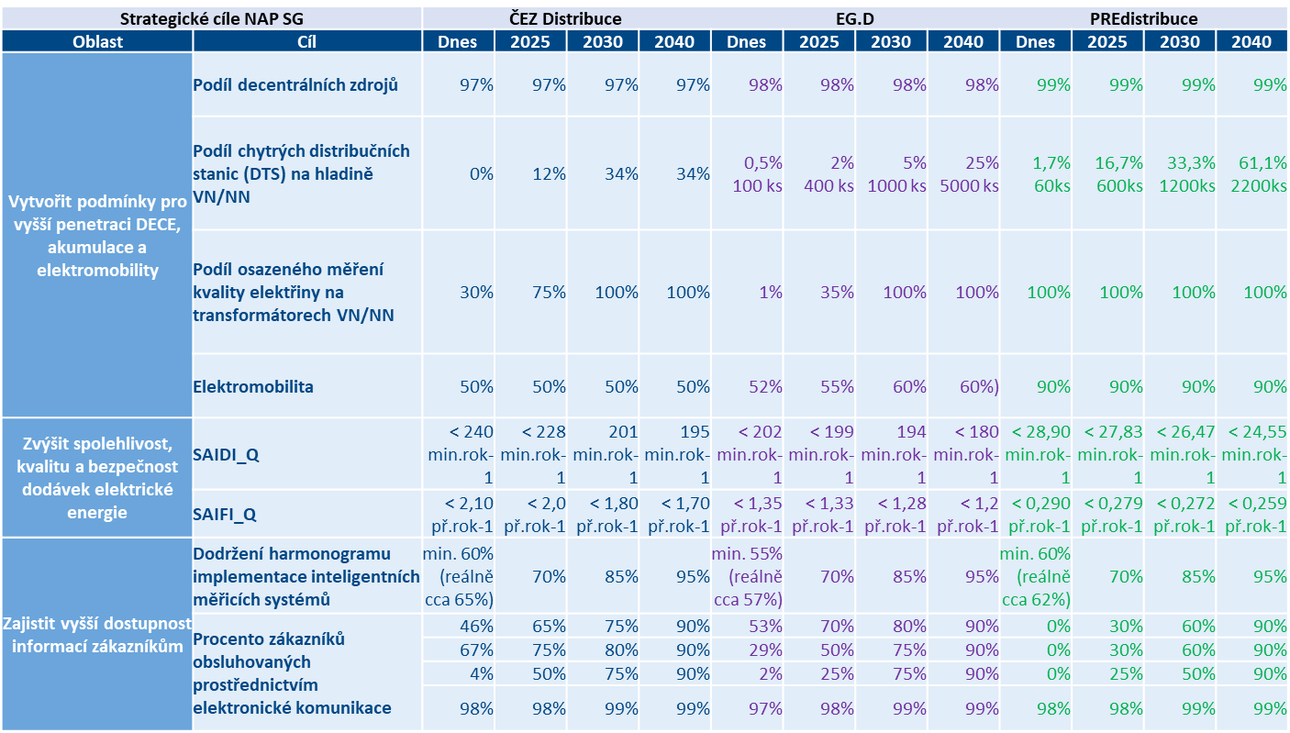
Plnění KPI - RDS

Slide 7
Děkuji za pozornost

